Slide 1



Estructura Formal e Informal de la Organización
DG
Estructura Formal de la Organización
Estructura Informal de la Organización
Las relaciones no reconocidas ni documentadas en forma oficial, que existen entre los miembros de una Organización y que surgen inevitablemente de las necesidades personales y grupales de los empleados.

Slide 2
Poder y Distribución de Autoridad
PODER :
Es la capacidad de ejercer influencia sobre los demás, es decir la capacidad de cambiar las actitudes o la conducta de personas o grupos.

Slide 3
Poder y Dist. Autoridad: Fuentes de Poder
PODER DE RECOMPENSA :
Derivado del hecho de que una Persona tiene la capacidad para recompensar a otra, por cumplir órdenes ya sean tácitas o explícitas.
PODER COHERCITIVO :
El lado negativo del Poder de Recompensa, que se basa en la capacidad de una persona para sancionar a otra.
PODER DE LEGITIMO :
El poder que existe cuando una persona (Subordinado) reconoce que otra (Jefatura o Influyente) tiene el “Derecho” o la capacidad lícita de ejercer influencia dentro de ciertos límites (Autoridad Formal)
PODER DE EXPERTO :
Se fundamenta en la idea de que “el influyente” tiene conocimientos específicos o experiencia relevante, que “el influido” no tiene.
PODER REFERENTE :
Poder que se basa en el deseo del influido de ser como el influyente o identificarse con él.

Slide 4
Poder y Distribución de Autoridad
Autoridad :
Es una forma de poder, concretamente la autoridad formal es el poder legítimo, si embargo la expresión se usa en un sentido amplio para referirse a la forma en que dicho poder es ejercido.

Slide 5
Autoridad lineal y de Staff
Autoridad Lineal :
La Autoridad de los Gerentes con la responsabilidad directa, a lo largo de toda la cadena de mando de la Organización, de alcanzar las metas de la empresa.
Autoridad de Staff :
Es aquella autoridad ejercida por las personas o grupos que ofrece servicios y asesorías de expertos a los gerentes de línea para cooperar en la toma de decisiones.
Relación o Autoridad Funcional :
Es la autoridad de los miembros de departamentos de staff,para ejercer influencia en otros departamentos respecto de la responsabilidad específica de su Staff.

Slide 6
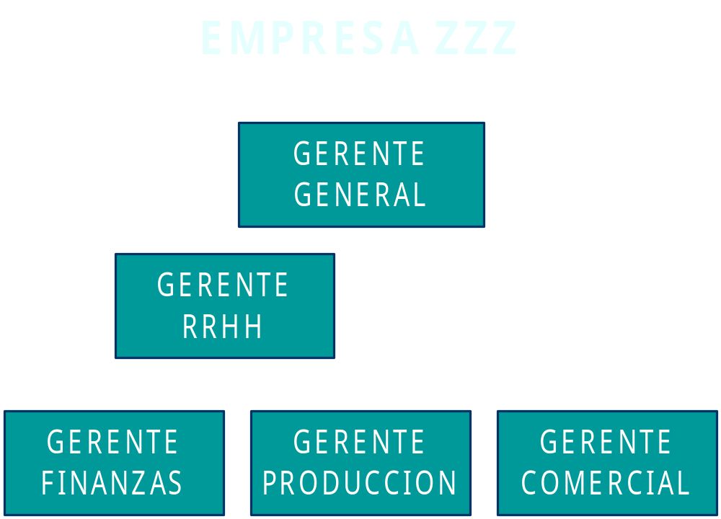
COMITÉ
Se trata de un grupo de trabajo encargado de tratar temas específicos, tienen un ejecutivo que lo preside, se reunen en forma periódica o a petición del ejecutivo que preside, quien además decide su duración en el tiempo y le da carácter resolutivo o meramente consultivo.
COMITÉ GERENCIAL
INTERAREA
COMITÉ
PARITARIO

Slide 7
DELEGACION DE AUTORIDAD
DELEGACIÓN:
Es asignar a otra persona la autoridad formal (poder legítimo) para desempeñar actividades específicas con el objetivo que la Organización funcione eficientemente ya que el Gerente que delega no puede realizar personalmente estas actividades ni supervisar completamente toda la Organización.
Nota: La autoridad es factible de ser delegada no así la responsabilidad
VENTAJAS | DESVENTAJAS
A mayor delegación de tareas más oportunidades de aspirar a mayor responsabilidad en los niveles más altos. | Pérdida de la capacidad ejecutiva en pos de mayor supervisión.
Demostración de confianza en los niveles inferiores. | BARRERAS
Ayuda a la capacitación interna y a tomar iniciativas. | Poca capacidad de los subalternos.
Acelera la toma de decisiones. | Desorganización de la Gerencia.

Slide 8
CENTRALIZACION Y DESCENTRALIZACION
La cantidad de autoridad y autonomía que se le otorgue a un Gerente de área, a un Subgerente, o a un Jefe de Departamento refleja el nivel relativo de centralización o descentralización que existe en una empresa.
Ventajas y desventajas de descentralizar:
VENTAJAS | DESVENTAJAS
Cercanía del mercado. | Difícil encontrar habilidades y tecnología especializada.
Conocimiento de lo local. | Aumento de gastos fijos y de personal.
Aceptación y conocimiento de las necesidades del cliente. | Avances tecnológicos y comunicacionales permiten no descentralizar.
Comodidad de los distribuidores.

